Slide 1
Використання UML та Rational Rose (RR) при проектуванні ПС. Діаграми взаємодії. Діаграми класів
(Курс “Інформаційні технології”)
2007

Slide 2
Зміст
Реалізація прецедентів. Використання діаграм послідовностей
Анатомія діаграм послідовності
Двохетапне розроблення діаграм послідовностей
Узгодженість (цілісність) моделей
Використання класів при проектуванні ПС
Класи етапу аналізу:
  прикордонні (boundary) або інтерфейсні класи;
  класи-сутності (entity);
  управляючі (control) класи (класи-менеджери).
Класи етапу проектування
Діаграми співробітництва
Відношення між класами та їх виявлення:
  узагальнення;
  залежність;
  асоціація;
  агрегація;
  композиція.
Проектування класів, відношень між класами
Пакетування класів

Slide 3
Пригадаємо… Спрощена стратегія використання UML-діаграм при моделюванні ПС
Спочатку для проектованої ПС варто розробити (1) діаграму прецедентів . . .
Подальша робота над проектом може здійснюватись на основі моделі прецедентів. Зокрема, за прецедентами доцільно розробити (2) діаграми взаємодії, якими уточнюється динамічні аспекти системи. Паралельно виявляються задіяні в такій реалізації прецедентів об'єкти і, враховуючи відношення між ними, розробляються (3) діаграми класів.
Діаграми класів можуть використовуватись для (4) генерації каркасного програмного коду.
. . .
Етап “Вимоги до ПС”
Етап “Аналіз”
Етап “Проектування”

Slide 4
Пригадаємо… Роль основних сценаріїв
. . .
Зауважимо, саме відштовхуючись від основних сценаріїв прецедентів можуть здійснюватись подальші кроки на шляху моделювання і, загалом, розроблення ПС: за основними сценаріями рекомендується розробляти діаграми послідовності, паралельно виявляючи класи аналізу.

Slide 5
Пригадаємо… Діаграми взаємодії
Для опису динаміки використовуються діаграми поведінки (behavior diagrams), що підрозділяються на
  діаграми взаємодії (interaction diagrams), які у свою чергу підрозділяються на
    діаграм послідовності (sequence diagrams);
    діаграм кооперації (співробітництва) (collaboration diagrams).
  діаграми станів (statechart diagrams);
  діаграми діяльності (активності) (activity diagrams);

Slide 6
Реалізація прецедентів. Використання діаграм послідовностей
Пригадаємо… Прецедент можна розглядати як набір основних сценаріїв. Кожен сценарій реалізується сукупністю об'єктів, що взаємодіють між собою. (Сукупність об'єктів, що взаємодіють між собою є кооперацією).
Діаграма послідовності надає можливість представляти сценарій прецедента графічно, шляхом відображення послідовності повідомлень, якими обмінюються об’єкти.
Потік (послідовність) подій ===> Послідовність повідомлень
Таким чином, виходячи з опису сценарію (потоку подій), пропонується розробляти відповідну діаграму послідовності.

Slide 7
Діаграми послідовностей та виявлення об’єктів
Виявлення об’єктів при розробленні діаграми слід розглядати як важливий крок на шляху до розроблення діаграм класів.
Реально діаграми послідовностей та діаграми класів доцільно розробляти паралельно (одночасно).
Як виявляти об'єкти? Не просто!
Один з варіантів – шляхом дослідження іменників у сценаріях. (Але ж є ще й атрибути! Іноді атрибути “переростають” в об'єкти).

Slide 8
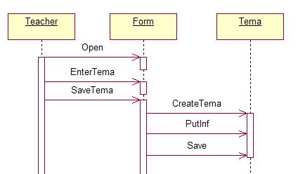
Анатомія діаграм послідовності
  Об'єкти зображуються у вигляді прямокутників і розміщуються над лініями життя (lifeline).
  Лінії життя зображаються вертикальними лініями.
  Часовий напрямок – згори вниз.
  Повідомлення позначаються горизонтальними стрілками з назвою повідомлення.
  Відправник та одержувач повідомлення визначаються за напрямком стрілки.
  Активізація об'єкту (focus of control) – прямокутник уздовж лінії життя.

Slide 9
Двохетапне розроблення діаграм послідовностей
При проектуванні діаграм послідовностей доцільно використовувати два етапи.
На першому етапі діаграми розробляються на більш високому рівні абстракції (зокрема цей рівень є цілком прийнятним для стейкхолдерів при потребі подальшого уточнення вимог). Основною задачею цього етапу є виділення об’єктів та відображення подій окремого основного сценарію у послідовність повідомлень, якими обмінюються об’єкти.
На другому етапі додатково розробляються (об’єктні) класи та уточнюються класові операції, що співставляються повідомленням. При цьому IBM RR дозволяє відслідковувати цілісність (узгодженість) моделей.

Slide 10
Діаграма послідовності до сценарію “Викладач формулює тему дипломної роботи” (перший етап)

Slide 11
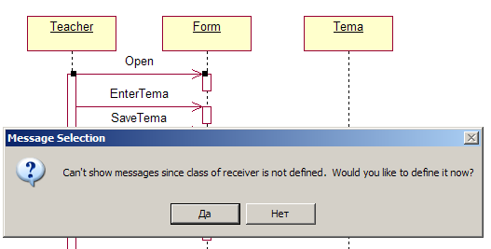
Діаграма послідовності. Можливі попередження системи IBM RR (відслідковування цілісності ПС)
Цілісність (узгодженість) моделей:
  об'єкти – примірники визначених класів (визначених у діаграмі класів);
  повідомлення відповідають операціям класів.

Slide 12
Використання класів при проектуванні ПС.
Етап аналізу
  Класи етапу аналізу:
      прикордонні (boundary) або інтерфейсні класи;
      класи-сутності (entity);
      управляючі (control) класи (класи-менеджери).
  Класи етапу проектування:
      це класи, що можуть залежати від мови програмування (TForm, TDialog тощо)
      додаткові класи, задіяні при проектуванні інтерфейса користувача (у формах);
      допоміжні класи, що додаються на етапі проектування (наприклад, для збереження паролів доцільно використати таблицю).
Клас – абстракція, що описує групу об'єктів із загальними:
    властивостями (атрибутами);
    поведінкою (операціями);
    відношеннями з об'єктами інших класів;
    семантикою, зокрема відповідальностями.

Slide 13
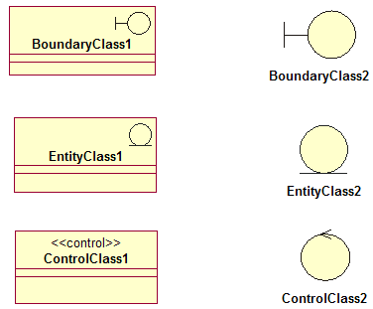
Класи етапу аналізу
Пригадаємо… Засоби розширення UML. Стереотипи
Стереотипи дозволяють створювати нові будівельні блоки як похідні від існуючих, але більш специфічні для розв’язуваної задачі. Стереотипи розширюють словник UML.
Приклад. (Профіль для розробки ПС). Стереотипи класів для етапу аналізу ПС:
Класи етапу аналізу
прикордонні (boundary) або інтерфейсні класи;
класи-сутності (entity);
управляючі (control) класи (класи-менеджери).
Stereotype Display (RationalRose):
  Decoration;
  Icon;
  Label.

Slide 14
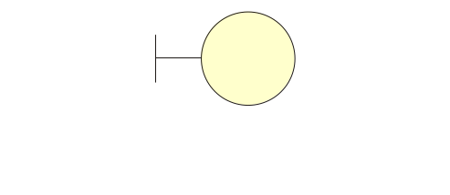
Прикордонні (boundary) класи. Як їх визначати?
Принцип відокремлення інтерфейса користувача від бізнес-логіки.
  Прикордонні (boundary) або інтерфейсні класи моделюють взаємодію (інтерфейс) між основним актором та прецедентом (зовнішньо залежна частина ПС, яка навряд чи може бути використана в інших системах).
  Як визначати? – Рекомендується створювати щонайменше по одному boundary-класу (форма, діалогове вікно) на кожний зв'язок (<<communication>>) основний актор – прецедент у випадку, коли ініціатором зв'язку є основний актор. (Іноді, зрозуміло, можна обійтись однією формою для кількох пар основний актор – прецедент).
  На етапі аналізу boundary-класи можуть розглядатись просто як “порожні” форми чи діалогові вікна.

Slide 15
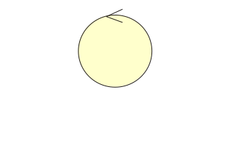
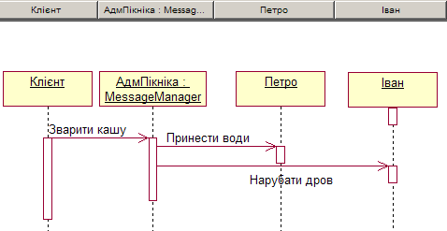
Управляючі (control) класи. Як їх визначати?
  Управляючі (control) класи або класи-менеджери відповідають за координацію дій, поведінки (об'єктів) у процесі реалізації деякої функціональності ПС, зокрема у процесі реалізації функціональності деякого прецеденту.
  Як визначати? – Рекомендується створювати по одному control-класу – менеджеру повідомлень – на кожний прецедент.

Slide 16
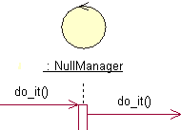
Менеджери повідомлень Додаткові рекомендації
Принцип відокремлення бізнес-логіки від логіки черговості повідомлень.
Додаткові рекомендації з використання менеджерів повідомлень:
  іноді менеджери повідомлень для різних прецедентів можна об'єднати в один, наприклад, коли вони мають справу з однією інформацією, зокрема, з одними “підпорядкованими” об'єктами.
  часто менеджери повідомлень мають тривіальний характер “прийняв повідомлення – передав повідомлення ”. У такому випадку їх можна просто вилучити.

Slide 17
Приклади інших можливих класів-менеджерів у програмних системах
  Приклади інших можливих класів-менеджерів у програмних системах:
  менеджери транзакцій БД (вони “знають”, як зберігати дані – що у які таблиці; інкапсулюють особливості роботи з СУБД, забезпечуючи при потребі “безболісний перехід” на іншу СУБД);
  менеджери обробки помилок;
  менеджери безпеки;
  менеджери (контролери) зовнішніх пристроїв.

Slide 18
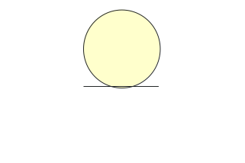
Класи-сутності (entity)
  моделюють ключові абстракції предметної області, пов'язані з обробкою та збереженням інформації програмною системою (такі ключові абстракції, як правило, є незалежними від конкретної ПС, а отже можуть успішно використовуватись в інших ПС);
  класи-сутності часто містять інформацію, що має постійно (тривалий час) зберігатись в одній чи декількох таблицях БД.

Slide 19
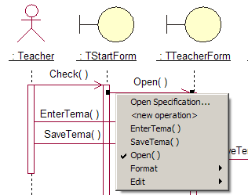
Контекстне меню для повідомлення та узгоджуваність моделей

Slide 20
Використання класів при проектуванні ПС.
Етап проектування
  Класи етапу аналізу:
      прикордонні (boundary) або інтерфейсні класи;
      класи-сутності (entity);
      управляючі (control) класи (класи-менеджери).
  Класи етапу проектування:
      це класи, що можуть залежати від мови програмування (TForm, TDialog тощо)
      додаткові класи, задіяні при проектуванні інтерфейса користувача (у формах);
      допоміжні класи, що додаються на етапі проектування (наприклад, для збереження паролів доцільно використати таблицю).
Клас – абстракція, що описує групу об'єктів із загальними:
    властивостями (атрибутами);
    поведінкою (операціями);
    відношеннями з об'єктами інших класів;
    семантикою, зокрема відповідальностями.

Slide 21
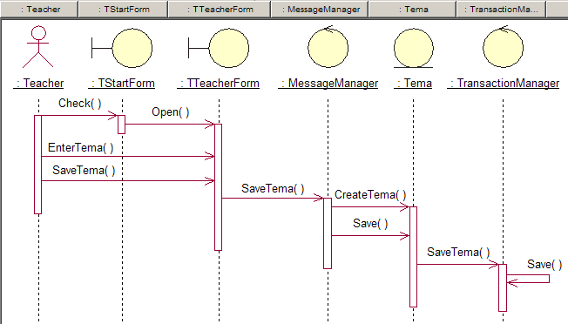
Діаграма послідовності для сценарію “Викладач формулює тему дипломної роботи” (другий етап)

Slide 22
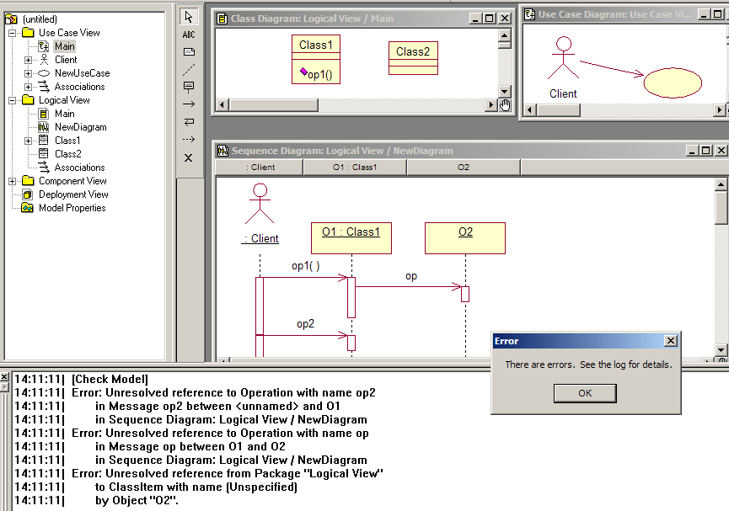
Перевірка узгодженості моделі (Tools - Check Model). Приклад

Slide 23
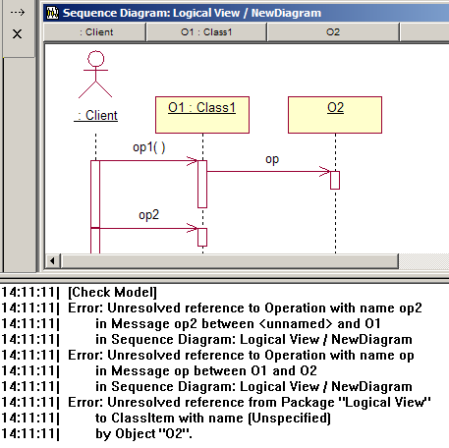
Перевірка моделі. Журнал повідомлень (log)

Slide 24
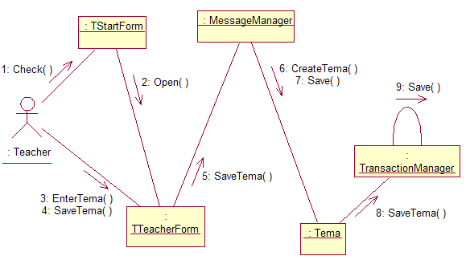
Діаграми співробітництва (collaboration)

Slide 25
Діаграми співробітництва та діаграми послідовності
  Діаграми послідовності:
    більш корисні на етапі аналізу ПС;
    акцент на часову послідовність повідомлень, якими обмінюються об'єкти;
    більш зрозумілі для стейкхолдерів (уточнення вимог).
  Діаграми співробітництва:
    більш корисні на етапі проектування ПС, оскільки відображають зв'язки між об'єктами в цілому – простіше оцінювати вплив на систему при змінюваності об'єктних класів;
    дозволяють представляти потоки даних.

Slide 26
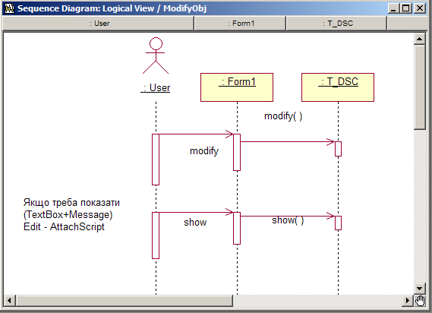
Скрипти

Slide 27

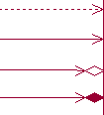
Відношення між класами
Типи відношень між класами:
  узагальнення;
  залежність;
  асоціація;
  агрегація;
  композиція.
Ієрархія обмежень на “класові” відношення:
  залежність;
  асоціація;
  агрегація;
  композиція.
Напрямок посилення обмежень.

Slide 28
Відношення між класами та їх виявлення.
Відношення залежності
Клас A залежить від класу B, якщо при вилученні з моделі класу B клас A вже не зможе забезпечити виконання покладених на нього відповідальностей. (Звичайно, залежність може бути пряма та опосередкована:
клас A --> клас B --> клас C).
Варіанти умов, коли має місце (пряма, безпосередня) залежність класів ПС:
  наявність у першому класі поля, тип якого засновано на другому класі;
  наявність у першому класі поля-вказівника, тип якого засновано на другому класі;
  використання другого класу як типу локальної змінної чи параметра для деякої операції першого класу;
  використання статичної операції другого класу.

Slide 29

Відношення між класами та їх виявлення. Асоціація
У випадку асоціації клас-клієнт (або залежний клас) має “інформацію про місцезнаходження” об'єкта-постачальника сервісу.
Варіанти умов, коли має місце асоціація класів ПС (!):
  наявність у першому класі поля, тип якого засновано на другому класі;
  наявність у першому класі поля-вказівника, тип якого засновано на другому класі.
Якщо у діаграмі взаємодій використовується повідомлення між об'єктами двох класів, то рекомендується встановити відношення асоціації між відповідними класами (напрямок – від “клієнта” до “постачальника” сервісу).
(Увага! Асоціація може бути одно- чи двоспрямованою).

Slide 30
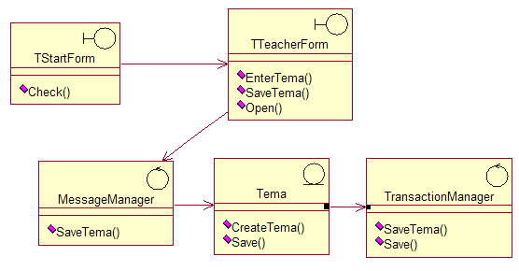
Графічна реалізація прецедентів
Графічна реалізація прецедентів полягає у створенні:
  однієї чи декількох діаграм взаємодії (послідовності чи кооперації), розроблених у відповідності до основних сценаріїв прецедентів;
  діаграм класів-учасників – VOPC (View of Participating Classes).

Slide 31
Діаграма класів-учасників VOPC (View of Participating Classes) до сценарію “Викладач формулює тему дипломної роботи” .

Slide 32
Діаграми класів-учасників – діаграми VOPC
(View of Participating Classes)
Завдання (етапи) лабораторного практикуму
1) Використання UML та Rational Rose при проектуванні та специфікації програмних систем
. . .
діаграми класів - 2..*. Щонайменше одна з них має містити класи "Таблиця" та "База", представляючи відношення як між цими класами, так і з класами, що використовуються для представлення схем, рядків таблиці тощо.
Щонайменше одна з діаграм має бути VOPC-діаграмою для “індивідуального” прецедента (у відповідності до індивідуального варіанта додаткової операції). (VOPC - це абревіатура від View Of Participating Classes);

Slide 33

Відношення між класами та їх виявлення. Агрегація та композиція
Агрегація – це асоціація з відношенням ”ціле-частина” між класами.
Композиція – це агрегація, коли існування частини повністю залежить від існування цілого (частина не може існувати без цілого). Для класів ПС з композицією пов'язане входження “за значенням” – by value (див. наступний слайд).
Варіанти умов, коли має місце асоціація між класами ПС:
  наявність у першому класі поля, тип якого засновано на другому клас (входження – by value);
  наявність у першому класі поля-вказівника, тип якого засновано на другому класі (входження – by reference).
Композиція потребує наявності у першому класі поля (не вказівникового!), тип якого засновано на другому класі (входження – by value).

Slide 34
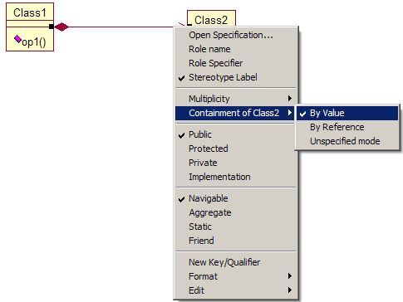
Композиція у IBM RR. Контекстне меню кінця композиції

Slide 35
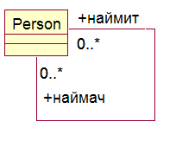
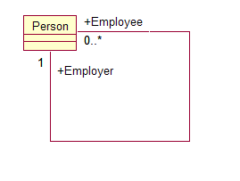
Рефлексивні асоціації

Slide 36
Проектування відношень між класами
При проектуванні відношень між класами асоціації бажано створювати односпрямованими (такі асоціації легше реалізовувати та підтримувати).
Іноді доцільно односпрямовані асоціації перетворити у залежності (вони ще простіші у реалізації). У такому випадку інформація про знаходження постачальника сервісу найчастіше передається як параметр відповідної операції.
Деякі подальші важливі кроки проектування відношень:
  визначення кратностей (cardinalities) кінців відношень між класами;
  використання імен ролей. (Ролева ознака класу у відношенні).
  (Приклад: ролі з іменами “наймит” та “наймач” для класу Person).

Slide 37
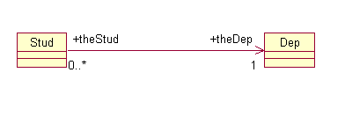
Асоціації. Приклад

Slide 38
class Stud
class Stud
{
public:
//## Constructors (generated)
Stud();
Stud(const Stud &right);
//## Destructor (generated)
~Stud();
//## Association: <unnamed>%4524BC0C01D4
//## Role: Stud::theDep%4524BC0E037A
const Dep * get_theDep () const;
void set_theDep (Dep * value);
private: //## implementation
// Data Members for Associations
//## Association: <unnamed>%4524BC0C01D4
//## begin Stud::theDep%4524BC0E037A.role
//## preserve=no public: Dep {0..* -> 1RHN}
Dep *theDep;
//## end Stud::theDep%4524BC0E037A.role
};

Slide 39
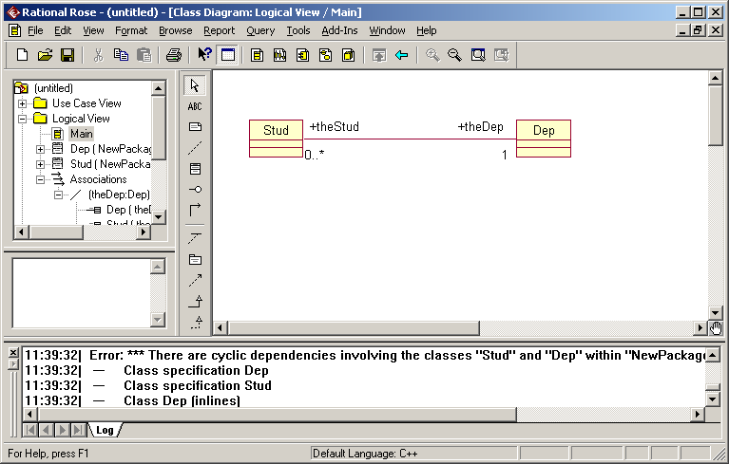
Асоціації. Приклад

Slide 40
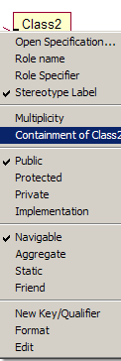
Проектування атрибутів та операцій
Видимість (visibility, export control):
  public;
  protected;
  private;
  implementation – видимість у межах пакету.
  Класифікація операцій:
  операції реалізації (бізнес-функціональності);
  операції управління (конструктори, деструктори);
  операції доступу (private Val ===> SetVal, GetVal);
  допоміжні операції (звичайно фігурують як private чи protected).

Slide 41
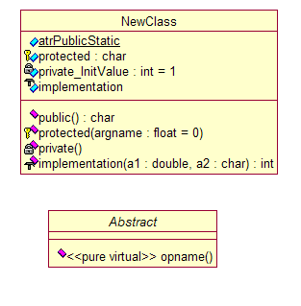
До специфікації класів

Slide 42
Пакетування класів
Пакетування класів (організація класів у пакети) дозволяє отримувати моделі більш високого рівня абстракції.
Принципи організації класів у пакети:
1) виходячи з логіки, функціональності, відповідальності тощо (наприклад, класи з даними про особи, класи з даними рівня кафедри, класи з даними рівня факультету, класи звітів, класи безпеки, класи для обробки помилок);
2) виходячи зі стереотипів, зокрема трьох стереотипів класів аналізу (boundary, control та entity класи аналізу);
3) комбінуючи перші два на різних рівнях (наприклад, на верхньому – за логікою, на нижньому – за стереотипами).
Рекомендації до розроблюваних діаграм класів:
    головна діаграма – на рівні пакетів;
    кожен пакет має власну головну діаграму (“розкривається” – DubleClick).
Залежність між пакетами визначається залежністю між класами з цих пакетів.

Slide 43
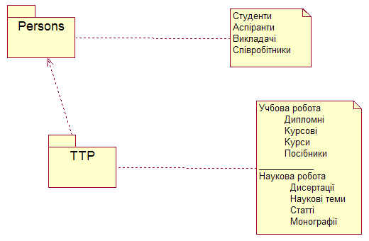
Пакетування класів (приклад)

Slide 44
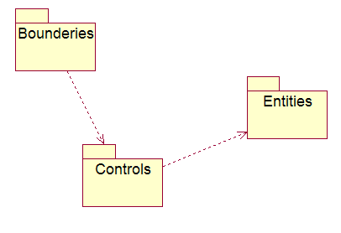
Пакетування класів (приклад)

Slide 45
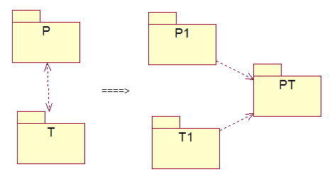
Пакетування класів (приклад). Випадок взаємної залежності

Slide 46
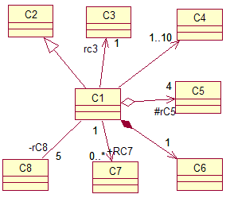
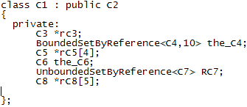
Результат генерації коду (C++)

Slide 47

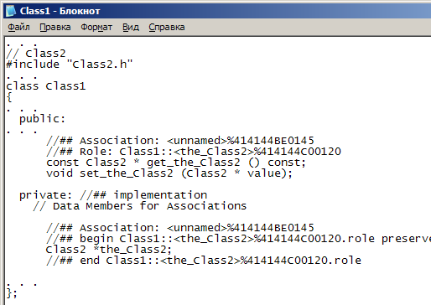
Односпрямована асоціація. Інкапсуляція даних
Class1.h

Slide 48
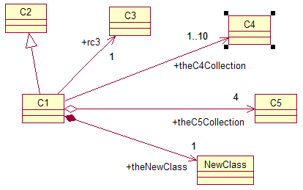

Результат генерації коду (Delphi) з використанням RDL

Slide 49
Додаток

Slide 50
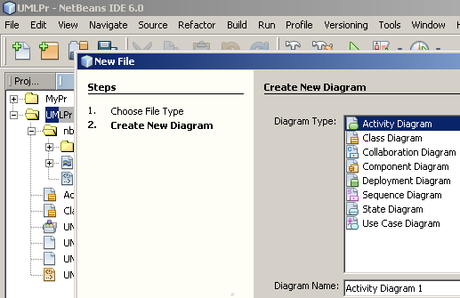
NetBeans IDE 6.0

Slide 51
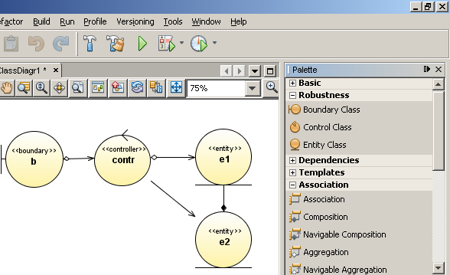
NetBeans IDE 6.0

